Slide 1



Лекция 12. Библиотека Numpy.
1.Цели.
2. numpy.ndarray - однородный многомерный массив.
2. 1. Создание массивов.
2. 2. Базовые операции.
2. 3. Индексы, срезы, итерации.
2. 4. Изменение формы.
2. 5. Объединение массивов.
2. 6. Разбиение массива.
2. 7. Копии и представления.
3. Массивы из случайных элементов.
4. Линейная алгебра.

Slide 2
1.Цели
NumPy (Numerical Python) – основной пакет для выполнения научных расчетов на Python. В числе прочего он предоставляет:
Быстрый и эффективный объект многомерного массива ndarray.
Функции для выполнения вычислений над элементами одного массива или математических операций с несколькими массивами.
Средства для чтения и записи на диски наборов данных, представленных в виде массивов.
Операции линейной алгебры, преобразование Фурье и генератор случайных чисел.
Средства для интеграции с кодом, написанным на C, C++ или Fortran.
Помимо быстрых средств работы с массивами, одной из основных целей NumPy в части анализа данных является организация контейнера для передачи данных между алгоритмами. Как средство хранения и манипуляции данными массивы NumPy куда эффективнее встроенных в Python структур данных. Они позволяют выполнять математические операции над целыми блоками данных, применяя такой же синтаксис как для соответствующих операций над скалярами.
Кроме того, библиотеки, написанные на низкоуровневом языке типа C или Fortran, могут работать с данными, хранящимися в массиве NumPy, вообще без копирования.

Slide 3
2. numpy.ndarray - однородный многомерный массив
Это многомерный массив элементов (обычно чисел), одного типа.
Наиболее важные атрибуты объектов ndarray:
ndarray.ndim - число измерений (чаще их называют "оси") массива.
ndarray.shape - размеры массива, его форма. Это кортеж натуральных чисел, показывающий длину массива по каждой оси. Для матрицы из n строк и m столбов, shape будет (n,m). Число элементов кортежа shape равно ndim.
ndarray.size - количество элементов массива. Очевидно, равно произведению всех элементов атрибута shape.
ndarray.dtype - объект, описывающий тип элементов массива. Можно определить dtype, используя стандартные типы данных Python. NumPy предоставляет как встроенные типы, например: bool_, character, int8, int16, int32, int64, float8, float16, float32, float64, complex64, object_, так и возможность определить собственные типы данных, в том числе и составные.
ndarray.itemsize - размер элемента массива в байтах:
>>> x = np.array([1,2,3], dtype=np.float64)
>>> x.itemsize
8

Slide 4
2. 1. Создание массивов.
В NumPy существуют разные способы создания массива. Один из наиболее простых - создать массив из обычных списков или кортежей Python, используя функцию numpy.array():
>>> import numpy as np
>>> a = np.array([1, 2, 3])
>>> a
array([1, 2, 3])
>>> type(a)
<class 'numpy.ndarray'>
Функция array() трансформирует вложенные последовательности в многомерные массивы. Тип элементов массива зависит от типа элементов исходной последовательности. Если не определено явно, то функция array() пытается самостоятельно определить подходящий тип данных для создаваемого массива:
>>> b = np.array([[1.5, 2, 3], [4, 5, 6]])
>>> b
array([[ 1.5, 2. , 3. ],
[ 4. , 5. , 6. ]])

Slide 5
2. 1. Создание массивов.
Можно также переопределить тип в момент создания:
>>> b = np.array([[1.5, 2, 3], [4, 5, 6]], dtype=np.complex)
>>> b
array([[ 1.5+0.j, 2.0+0.j, 3.0+0.j],
[ 4.0+0.j, 5.0+0.j, 6.0+0.j]])
Объектам dtype NumPy в значительной мере обязан своей эффективностью и гибкостью. В большинстве случаев они точно соответствуют внутреннему машинному представлению.
Функция array() не единственная функция для создания массивов. Обычно элементы массива вначале неизвестны, а массив, в котором они будут храниться, уже нужен. Поэтому имеется несколько функций для того, чтобы создавать массивы с каким-то исходным содержимым (по умолчанию тип создаваемого массива — float64).
Функция zeros() создает массив из нулей, а функция ones() — массив из единиц. Обе функции принимают кортеж с размерами, и аргумент dtype.
>>> np.zeros((3, 5))
array([[ 0., 0., 0., 0., 0.],
[ 0., 0., 0., 0., 0.],
[ 0., 0., 0., 0., 0.]])
>>> np.ones((2, 2, 2))
array([[[ 1., 1.],
[ 1., 1.]],
[[ 1., 1.],
[ 1., 1.]]])

Slide 6
2. 1. Создание массивов.
Можно явно преобразовать или привести массив одного типа к другому c помощью метода astype:
>>> arr = np.array([1, 2, 3, 4, 5])
>>> arr.dtype
dtype(’int64’)
>>> float_arr = arr.astype(np.float64)
>>> float_arr.dtype
dtype(‘float64’)
При приведении типа float к int дробная часть отбрасывается:
>>> arr = np.array([1.3, 2.2, 3.4, 4.5, 5.5])
>>> arr.astype(np.int32)
array ([1, 2, 3, 4, 5])
Если имеется массив строк, представляющих числа, то astype позволит преобразовать их в числовую форму:
>>>numeric_strings = np.array([’1.23’, ’-9.4’, ’42’], dtype=np.string_)
>>> numeric_strings.astype(float)
array([1.23, -9.4, 42.])
Если по какой-то причине выполнить приведение не удастся, то будет возбуждено исключение TypeError.
Можно также использовать атрибут dtype другого массива:
>>> int_array = np.array(10)
>>> calibers = np.array([.22, .34, 2.4, 4.5], dtype=np.float64)
>>> int_array.astype(calibers.dtype)
array([0., 1., 2., 3., 4., 5., 6., 7., 8., 9.])

Slide 7
2. 1. Создание массивов.
Функция eye() создаёт единичную матрицу (двумерный массив):
>>>np.eye(5)
array([[ 1., 0., 0., 0., 0.],
[ 0., 1., 0., 0., 0.],
[ 0., 0., 1., 0., 0.],
[ 0., 0., 0., 1., 0.],
[ 0., 0., 0., 0., 1.]])
Функция empty() создает массив без его заполнения. Исходное содержимое случайно и зависит от состояния памяти на момент создания массива (то есть от того мусора, что в ней хранится):
>>> np.empty((3, 3))
array([[ 6.93920488e-310, 6.93920488e-310, 6.93920149e-310],
[ 6.93920058e-310, 6.93920058e-310, 6.93920058e-310],
[ 6.93920359e-310, 0.00000000e+000, 6.93920501e-310]])

Slide 8
2. 1. Создание массивов.
Для создания последовательностей чисел и записи их в массивы, в NumPy имеется функция arange(), аналогичная встроенной в Python range(), только вместо списков она возвращает массивы, и принимает не только целые значения:
>>> np.arange(10, 30, 5)
array([10, 15, 20, 25])
>>> np.arange(0, 1, 0.1)
array([ 0. , 0.1, 0.2, 0.3, 0.4, 0.5, 0.6, 0.7, 0.8, 0.9])
При использовании arange() с аргументами типа float, сложно быть уверенным в том, сколько элементов будет получено (из-за ограничения точности чисел с плавающей запятой). Поэтому, в таких случаях обычно лучше использовать функцию linspace(), которая вместо шага в качестве одного из аргументов принимает число, равное количеству нужных элементов:
>>>np.linspace(0, 2, 9) # 9 чисел от 0 до 2 включительно
array([ 0. , 0.25, 0.5 , 0.75, 1. , 1.25, 1.5 , 1.75, 2. ])

Slide 9
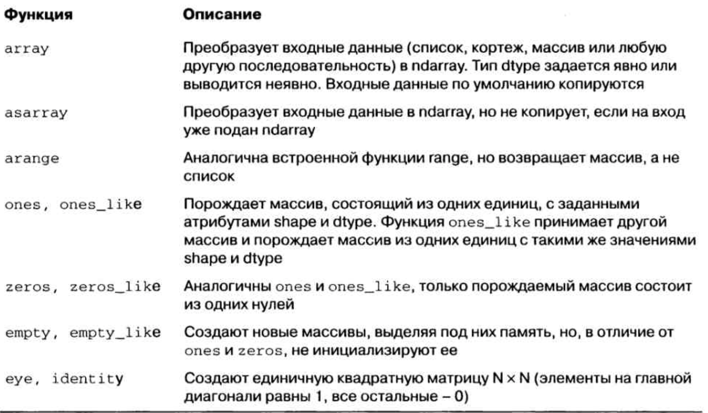
2. 1. Создание массивов.
Для создания последовательностей чисел, в NumPy имеется функция arange(), аналогичная встроенной в Python range(), только вместо списков она возвращает массивы, и принимает не только целые значения:
>>> np.arange(10, 30, 5)
array([10, 15, 20, 25])
>>> np.arange(0, 1, 0.1)
array([ 0. , 0.1, 0.2, 0.3, 0.4, 0.5, 0.6, 0.7, 0.8, 0.9])
Вообще, при использовании arange() с аргументами типа float, сложно быть уверенным в том, сколько элементов будет получено (из-за ограничения точности чисел с плавающей запятой). Поэтому, в таких случаях обычно лучше использовать функцию linspace(), которая вместо шага в качестве одного из аргументов принимает число, равное количеству нужных элементов:
>>>np.linspace(0, 2, 9) # 9 чисел от 0 до 2 включительно
array([ 0. , 0.25, 0.5 , 0.75, 1. , 1.25, 1.5 , 1.75, 2. ])

Slide 10
2. 1. Создание массивов.
fromfunction(): применяет функцию ко всем комбинациям индексов:
>>> def f1(i, j):
... return 3 * i + j
...
>>> np.fromfunction(f1, (3, 4))
array([[ 0., 1., 2., 3.],
[ 3., 4., 5., 6.],
[ 6., 7., 8., 9.]])
>>> np.fromfunction(f1, (3, 3))
array([[ 0., 1., 2.],
[ 3., 4., 5.],
[ 6., 7., 8.]])

Slide 11
2. 2. Базовые операции.
Математические операции над массивами выполняются поэлементно. Создается новый массив, который заполняется результатами действия оператора.
>>> import numpy as np
>>> a = np.array([20, 30, 40, 50])
>>> b = np.arange(4)
>>> a + b
array([20, 31, 42, 53])
>>> a - b
array([20, 29, 38, 47])
>>> a * b
array([ 0, 30, 80, 150])
>>> a / b # При делении на 0 возвращается inf (бесконечность)
array([ inf, 30. , 20. , 16.66666667])
<string>:1: RuntimeWarning: divide by zero encountered in true_divide
>>> a ** b
array([ 1, 30, 1600, 125000])
>>> a % b # При взятии остатка от деления на 0 возвращается 0
<string>:1: RuntimeWarning: divide by zero encountered in remainder
array([0, 0, 0, 2])

Slide 12
2. 2. Базовые операции.
Математические операции могут выполняться только над массивами одинаковых размеров.
>>>c = np.array([[1, 2, 3], [4, 5, 6]])
>>> d = np.array([[1, 2], [3, 4], [5, 6]])
>>> c + d
Traceback (most recent call last): File "<input>", line 1, in <module>
ValueError: operands could not be broadcast together with shapes (2,3) (3,2)
Также можно производить математические операции между массивом и числом.
>>>a + 1
array([21, 31, 41, 51])
>>> a ** 3
array([ 8000, 27000, 64000, 125000])
>>> a < 35 # И фильтрацию можно проводить
array([ True, True, False, False], dtype=bool)
NumPy также предоставляет множество математических операций для обработки массивов (https://docs.scipy.org/doc/numpy/reference/routines.math.html )

Slide 13
2. 2. Базовые операции.
Многие унарные операции, такие как, например, вычисление суммы всех элементов массива, представлены также и в виде методов класса ndarray.
>>> a = np.array([[1, 2, 3], [4, 5, 6]])
>>> np.sum(a)
21
>>> a.sum()
21
>>> a.min()
1
>>> a.max()
6
По умолчанию, эти операции применяются к массиву, как если бы он был списком чисел, независимо от его формы. Однако, указав параметр axis, можно применить операцию для указанной оси массива:
>>> a.min(axis=0) # Наименьшее число в каждом столбце
array([1, 2, 3])
>>> a.min(axis=1) # Наименьшее число в каждой строке array([1, 4])

Slide 14
2. 3. Индексы, срезы, итерации.
Одномерные массивы осуществляют операции индексирования, срезов и итераций очень схожим образом с обычными списками и другими последовательностями Python (разве что удалять с помощью срезов нельзя).
>>>a = np.arange(10) ** 3
>>> a
array([ 0, 1, 8, 27, 64, 125, 216, 343, 512, 729])
>>> a[1]
1
>>> a[3:7]
array([ 27, 64, 125, 216])
>>> a[3:7] = 8
>>> a
array([ 0, 1, 8, 8, 8, 8, 8, 343, 512, 729])
>>> a[::-1]
array([729, 512, 343, 8, 8, 8, 8, 8, 1, 0])
>>> del a[4:6]
Traceback (most recent call last): File "<input>", line 1, in <module>
ValueError: cannot delete array elements

Slide 15
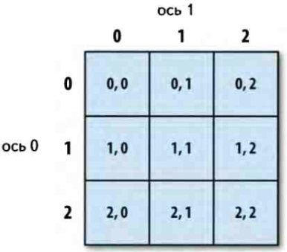
2. 3. Индексы, срезы, итерации.
У многомерных массивов на каждую ось приходится один индекс. Индексы передаются в виде кортежей:
>>>b = np.array([[ 0, 1, 2],
... [10, 11, 12],
... [20, 21, 22]])
...
>>> b[2,2] # Третья строка, третий столбец
22
>>> b[(2,2)]
22
>>> b[2][2] # Можно и так
22
>>> b[:,2] # Третий столбец
array([ 2, 12, 22])
>>> b[:2] # Первые две строки
array([[ 0, 1, 2],
[10, 11, 12]])
>>> b[1:3, : : ] # Вторая и третья строки
array([[10, 11, 12],
[20, 21, 22]])

Slide 16
2. 3. Индексы, срезы, итерации.
Когда индексов меньше, чем осей, отсутствующие индексы предполагаются дополненными с помощью срезов:
>>> b[-1] # Последняя строка. Эквивалентно b[-1,:]
array([20, 21, 22])
b[i] можно читать как b[i, <столько символов ':', сколько нужно>]. Это также может быть записано с помощью точек, как b[i, ...].
Например, если x имеет ранг 5 (то есть у него 5 осей), тогда
x[1, 2, ...] эквивалентно x[1, 2, :, :, :],
x[... , 3] то же самое, что x[:, :, :, :, 3] и
x[4, ... , 5, :] это x[4, :, :, 5, :].
>>> a = np.array(([[0, 1, 2], [10, 12, 13]], [[100, 101, 102], [110, 112, 113]]))
>>> a.shape (2, 2, 3)
>>> a[1, ...] # то же, что a[1, : , :] или a[1]
array([[100, 101, 102],
[110, 112, 113]])
>>> c[... ,2] # то же, что a[: , : ,2]
array([[ 2, 13],
[102, 113]])

Slide 17
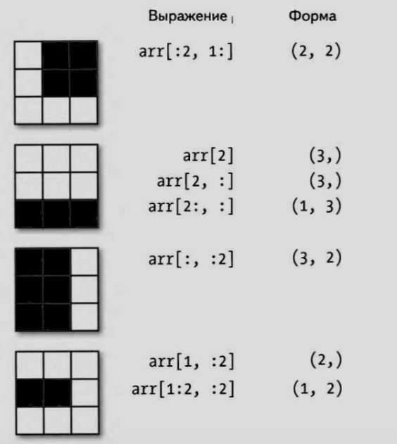
2. 3. Индексы, срезы, итерации.
Вырезание
из
двумерного
массива

Slide 18
2. 3. Индексы, срезы, итерации.
Итерирование многомерных массивов начинается с первой оси:
>>> for row in a:
... print(row)
[[ 0 1 2]
[10 12 13]]
[[100 101 102]
[110 112 113]]
Однако, если нужно перебрать поэлементно весь массив, как если бы он был одномерным, для этого можно использовать атрибут flat:
>>> for el in a.flat:
... print(el)
0
1
2
10
12
13
100
101
102
110
112
113

Slide 19
2. 4. Изменение формы.
Форма массива (shape) определяется числом элементов вдоль каждой оси:
>>>a
array([[[ 0, 1, 2],
[ 10, 12, 13]],
[[100, 101, 102],
[110, 112, 113]]])
>>> a.shape (2, 2, 3)
Форма массива может быть изменена с помощью различных команд:
>>>a.ravel() # Делает массив плоским
array([ 0, 1, 2, 10, 12, 13, 100, 101, 102, 110, 112, 113])
>>> a.shape = (6, 2) # Изменение формы
>>> a
array([[ 0, 1],
[ 2, 10],
[ 12, 13],
[100, 101],
[102, 110],
[112, 113]])
>>> a.transpose() # Транспонирование
array([[ 0, 2, 12, 100, 102, 112],
[ 1, 10, 13, 101, 110, 113]])
>>> a.reshape((3, 4)) # Изменение формы
array([[ 0, 1, 2, 10],
[ 12, 13, 100, 101],
[102, 110, 112, 113]])

Slide 20
2. 5. Объединение массивов.
Несколько массивов могут быть объединены вместе вдоль разных осей с помощью функций hstack() и vstack().
hstack() объединяет массивы по первым осям, vstack() — по последним:
>>>a = np.array([[1, 2], [3, 4]])
>>> b = np.array([[5, 6], [7, 8]])
>>> np.vstack((a, b))
array([[1, 2],
[3, 4],
[5, 6],
[7, 8]])
>>> np.hstack((a, b))
array([[1, 2, 5, 6],
[3, 4, 7, 8]])
Функция column_stack() объединяет одномерные массивы в качестве столбцов двумерного массива:
>>> np.column_stack((a, b))
array([[1, 2, 5, 6],
[3, 4, 7, 8]])
Аналогично для строк имеется функция row_stack().
>>> np.row_stack((a, b))
array([[1, 2],
[3, 4],
[5, 6],
[7, 8]])

Slide 21
2. 6. Разбиение массива.
С помощью функции hsplit() можно разбить массив вдоль горизонтальной оси, указав либо число возвращаемых массивов одинаковой формы, либо номера столбцов, после которых массив разрезается "ножницами":
>>> a = np.arange(12).reshape((2, 6))
>>> a
array([[ 0, 1, 2, 3, 4, 5],
[ 6, 7, 8, 9, 10, 11]])
>>> np.hsplit(a, 3) # Разбить на 3 части
[array([[0, 1], [6, 7]]),
array([[2, 3], [8, 9]]),
array([[ 4, 5], [10, 11]])]
>>> np.hsplit(a, (3, 4)) # Разрезать a после третьего и четвёртого столбца
[array([[0, 1, 2], [6, 7, 8]]),
array([[3], [9]]),
array([[ 4, 5], [10, 11]])]
Функция vsplit() разбивает массив вдоль вертикальной оси, а array_split() позволяет указать оси, вдоль которых произойдет разбиение.

Slide 22
2. 7. Копии и представления.
При работе с массивами, их данные иногда необходимо копировать в другой массив, а иногда нет. Это часто является источником путаницы. Возможно 3 случая:
Вообще никаких копий
Простое присваивание не создает ни копии массива, ни копии его данных:
>>> a = np.arange(12)
>>> b = a # Нового объекта создано не было
>>> b is a # a и b это два имени для одного и того же объекта ndarray
True
>>> b.shape = (3,4) # изменит форму a
>>> a.shape (3, 4)
Python передает изменяемые объекты как ссылки, поэтому вызовы функций также не создают копий.

Slide 23
2. 7. Копии и представления.
Представление или поверхностная копия
Разные объекты массивов могут использовать одни и те же данные. Метод view() создает новый объект массива, являющийся представлением тех же данных.
>>> c = a.view()
>>> c is a
False
>>> c.base is a # c это представление данных, принадлежащих a
True
>>> c.flags.owndata
False
>>> c.shape = (2,6) # форма а не поменяется
>>> a.shape
(3, 4)
>>> c[0,4] = 1234 # данные а изменятся
>>> a
array([[ 0, 1, 2, 3],
[1234, 5, 6, 7],
[ 8, 9, 10, 11]])
Срез массива это представление:
>>> s = a[:,1:3]
>>> s[:] = 10
>>> a
array([[ 0, 10, 10, 3],
[1234, 10, 10, 7],
[ 8, 10, 10, 11]])

Slide 24
2. 7. Копии и представления.
Глубокая копия
Метод copy() создаст настоящую копию массива и его данных:
>>>d = a.copy() # создается новый объект массива с новыми данными
>>> d is a
False
>>> d.base is a # d не имеет ничего общего с а
False
>>> d[0, 0] = 9999
>>> a
array([[ 0, 10, 10, 3],
[1234, 10, 10, 7],
[ 8, 10, 10, 11]])

Slide 25
3. Массивы из случайных элементов.
Можно создавать списки, используя встроенный модуль random, а затем преобразовывать их в numpy.array:
>>>import numpy as np
>>> import random
>>> np.array([random.random() for i in range(10)])
array([ 0.99538667, 0.16860511, 0.78952804, 0.09676316, 0.86110208,
0.89674666, 0.56401347, 0.63431468, 0.51110935, 0.64944844])
Но есть способ лучше. Для создания массивов со случайными элементами служит модуль numpy.random.
>>>import numpy as np # Импортировать numpy и использовать np.random
>>> np.random <module 'numpy.random' from '/usr/local/lib/python3.4/dist-packages/numpy/random/__init__.py'>
>>> import numpy.random as rand # Можно и присвоить отдельное имя.
>>> rand <module 'numpy.random' from '/usr/local/lib/python3.4/dist-packages/numpy/random/__init__.py'>

Slide 26
3. Массивы из случайных элементов.
Самый простой способ задать массив со случайными элементами - использовать функцию sample (или random, или random_sample, или ranf - это всё одна и та же функция).
>>> np.random.sample()
0.6336371838734877
>>> np.random.sample(3)
array([ 0.53478558, 0.1441317 , 0.15711313])
>>> np.random.sample((2, 3))
array([[ 0.12915769, 0.09448946, 0.58778985],
[ 0.45488207, 0.19335243, 0.22129977]])
Без аргументов возвращает просто число в промежутке [0, 1), с одним целым числом - одномерный массив, с кортежем - массив с размерами, указанными в кортеже (все числа - из промежутка [0, 1)).

Slide 27
3. Массивы из случайных элементов.
С помощью функции randint или random_integers можно создать массив из целых чисел. Аргументы: low, high, size: от какого, до какого числа (randint не включает в себя это число, а random_integers включает), и size - размеры массива.
>>> np.random.randint(0, 3, 10)
array([0, 2, 0, 1, 1, 0, 2, 2, 2, 0])
>>> np.random.random_integers(0, 3, 10)
array([2, 2, 3, 3, 1, 1, 0, 2, 3, 2])
>>> np.random.randint(0, 3, (2, 10))
array([[0, 1, 2, 0, 0, 0, 1, 1, 1, 2],
[0, 0, 2, 2, 2, 0, 1, 2, 2, 1]])

Slide 28
3. Массивы из случайных элементов.
Также можно генерировать числа согласно различным распределениям
(https://docs.scipy.org/doc/numpy/reference/routines.random.html#distributions ).
Чаще всего нужно равномерное распределение, которое можно получить с помощь функции uniform.
>>> np.random.uniform(2, 8, (2, 10))
array([[ 3.1517914 , 3.10313483, 2.84007134, 3.21556436, 4.64531786,
2.99232714, 7.03064897, 4.38691765, 5.27488548, 2.63472454],
[ 6.39470358, 5.63084131, 4.69996748, 7.07260546, 7.44340813,
4.10722203, 7.52956646, 4.8596943 , 3.97923973, 5.64505363]])

Slide 29
3. Массивы из случайных элементов.
Перемешать массив можно с помощью функции shuffle:
>>> a = np.arange(10)
>>> a
array([0, 1, 2, 3, 4, 5, 6, 7, 8, 9])
>>> np.random.shuffle(a)
>>> a
array([2, 8, 7, 3, 5, 0, 4, 9, 1, 6])
Также можно перемешать массив с помощью функции permutation (она, в отличие от shuffle, возвращает перемешанный массив).
Также она, вызванная с одним аргументом (целым числом), возвращает перемешанную последовательность от 0 до N.
>>>np.random.permutation(10)
array([1, 2, 3, 8, 7, 9, 4, 6, 5, 0])

Slide 30
3. Массивы из случайных элементов.
Сделать случайную выборку из массива можно с помощью функции choice:
numpy.random.choice(a, size=None, replace=True, p=None):
a : одномерный массив или число. Если массив, будет производиться выборка из него. Если число, то выборка будет производиться из np.arange(a).
size : размерности массива. Если None, возвращается одно значение.
replace : если True, то одно значение может выбираться более одного раза.
p : вероятности. Это означает, что элементы можно выбирать с неравными вероятностями. Если не заданы, используется равномерное распределение.
>>> a = np.arange(10)
>>> a array([0, 1, 2, 3, 4, 5, 6, 7, 8, 9])
>>> np.random.choice(a, 10, p=[0.5, 0.25, 0.25, 0, 0, 0, 0, 0, 0, 0])
array([0, 0, 0, 0, 1, 2, 0, 0, 1, 1])

Slide 31
4. Линейная алгебра.
Возведение в степень
linalg.matrix_power(M, n) - возводит матрицу в степень n.
Разложения
linalg.cholesky(a) - разложение Холецкого.
linalg.qr(a[, mode]) - QR разложение.
linalg.svd(a[, full_matrices, compute_uv]) - сингулярное разложение.
Некоторые характеристики матриц
linalg.eig(a) - собственные значения и собственные векторы.
linalg.norm(x[, ord, axis]) - норма вектора или оператора.
linalg.cond(x[, p]) - число обусловленности.
linalg.det(a) - определитель.
linalg.slogdet(a) - знак и логарифм определителя (для избежания переполнения, если сам определитель очень маленький).
Системы уравнений
linalg.solve(a, b) - решает систему линейных уравнений Ax = b.
linalg.tensorsolve(a, b[, axes]) - решает тензорную систему линейных уравнений Ax = b.
linalg.lstsq(a, b[, rcond]) - метод наименьших квадратов.
linalg.inv(a) - обратная матрица.
https://docs.scipy.org/doc/numpy/reference/routines.linalg.html

